Slide 1
Módulo I: Hash cracking
Ignacio Sánchez e Iván García

Slide 2
Índice
Parte I
Hash cracking
Hashcat
John The Ripper
*2john
Análisis de RAM: Volatility
¿Qué es?
Comandos básicos
Dumpeo de archivos

Slide 3
Índice
Parte II
Análisis de tráfico: Wireshark
¿Qué es?
Ejemplos de uso
Esteganografía (stego)
¿Qué es?
Herramientas comunes

Slide 4
I - Hashes
¿Qué es un hash?
password123
Función hash
dkfmor234rmi52jt424om42mt243m

Slide 5
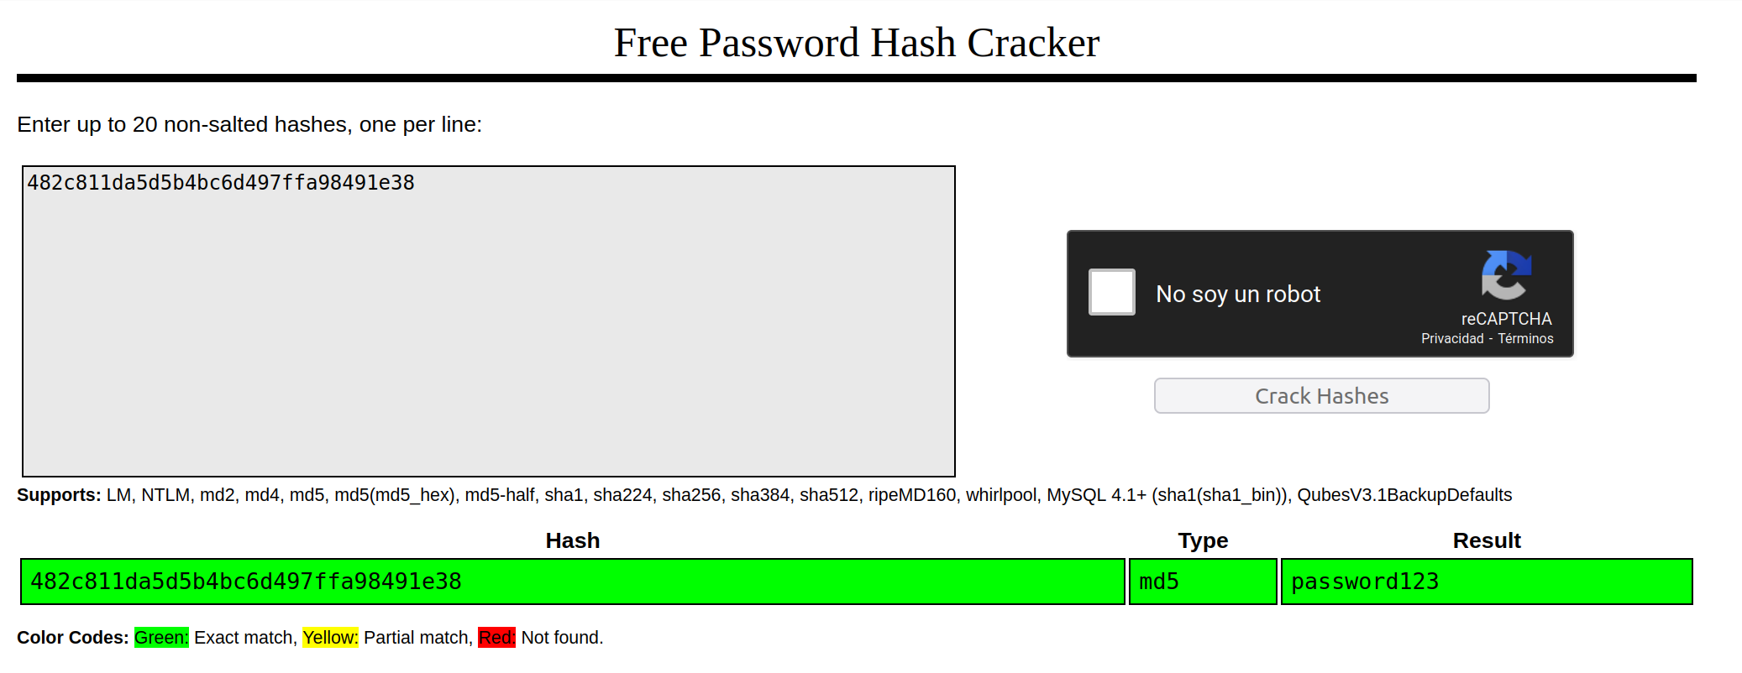
I – Hash cracking – Lookup tables
Lookup tables
Ventajas:
Tablas de hashes crackeados
Permiten acceder de forma muy rápida a hashes comunes
Desventajas:
Inservibles ante hashes con sales (Salt)
Crackstation.net

Slide 6
I – Hash cracking – Sales (Salt)
Sales (Salt)
password123
Salt: 12345
Función hash
jn8o2j2nuefnwejwnqlewfqewi4
password123
Salt: 98765
Función hash
msc4r340jrewf0ewk0ewk04me6

Slide 7
I – Hash cracking – Sales (Salt) II
Sales (Salt)
Pepe:$6$wrgjyrt4$lrewjt94j0mfwoeif4329823434o2ijr432ij: ….
Tipo
Salt
Hash

Slide 8
I – Hash cracking
Introducción al hash cracking
hello
Hash
Func.
er43fe
12345
oif23y
qre23f
pepe
0i29kl
Hash objetivo
p123
qre23f

Slide 9

I – Hash cracking – Hashcat I
Introducción a hashcat
Herramienta de crackeo de hashes
Permite una gran variedad de hashes
Muy optimizado

Slide 10
I – Hash cracking – Hashcat II
Hashcat
Identificar el hash
Guardarlo en un archivo
Crackearlo con un diccionario

Slide 11
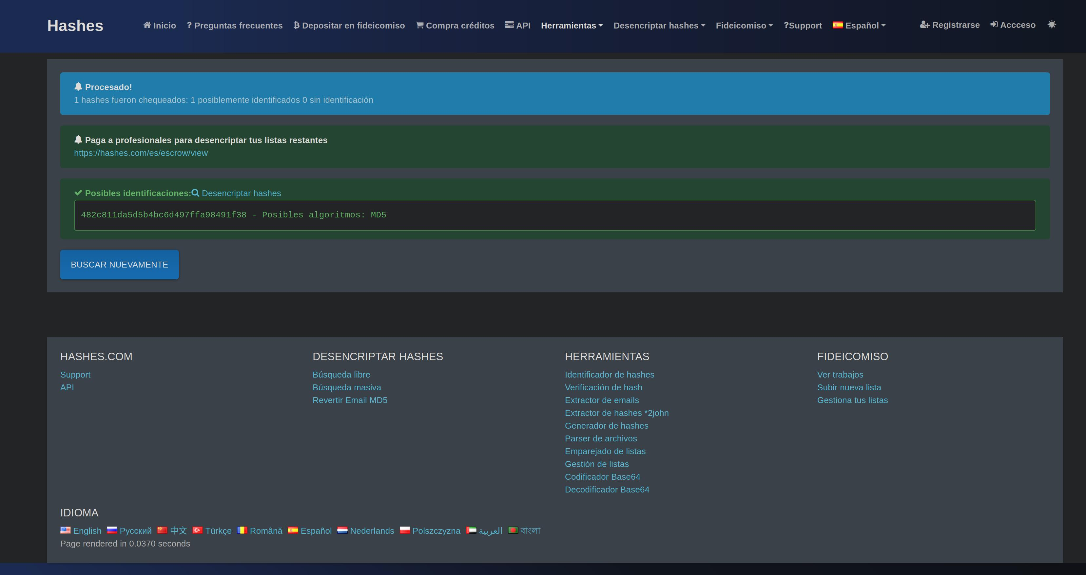
I – Hash cracking – Identify the hash
Hashes.com

Slide 12
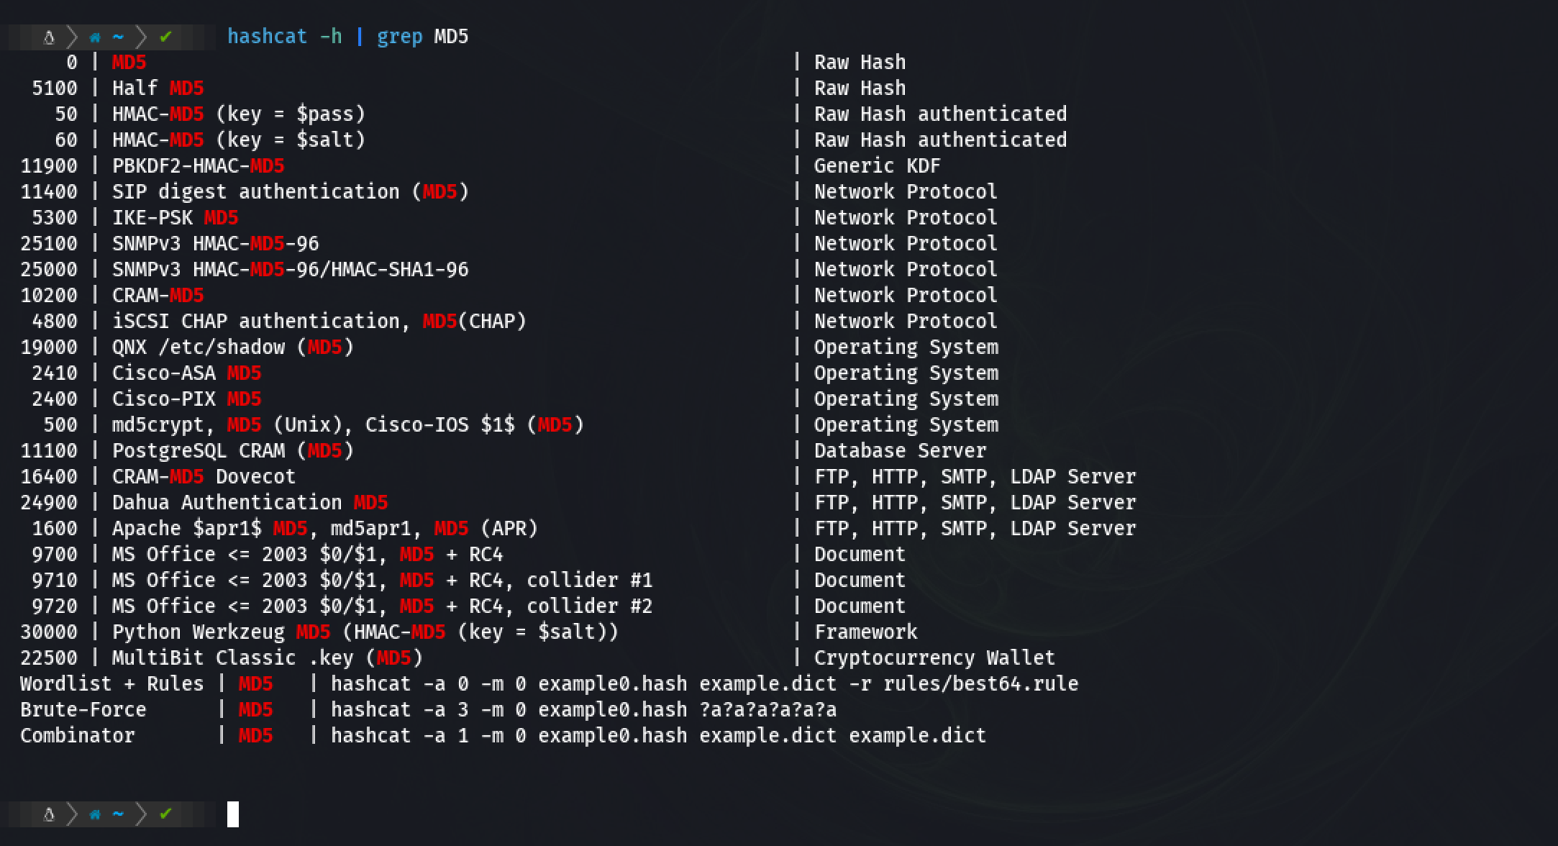
I – Hash cracking – Identify the hash

Slide 13
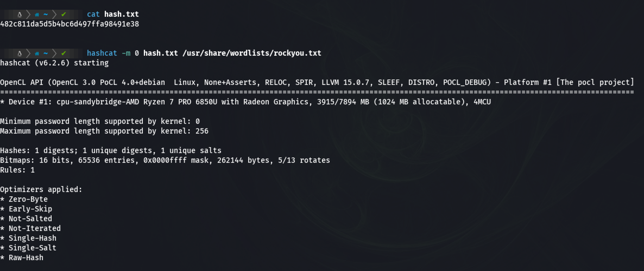
I – Hash cracking – Crack the hash

Slide 14
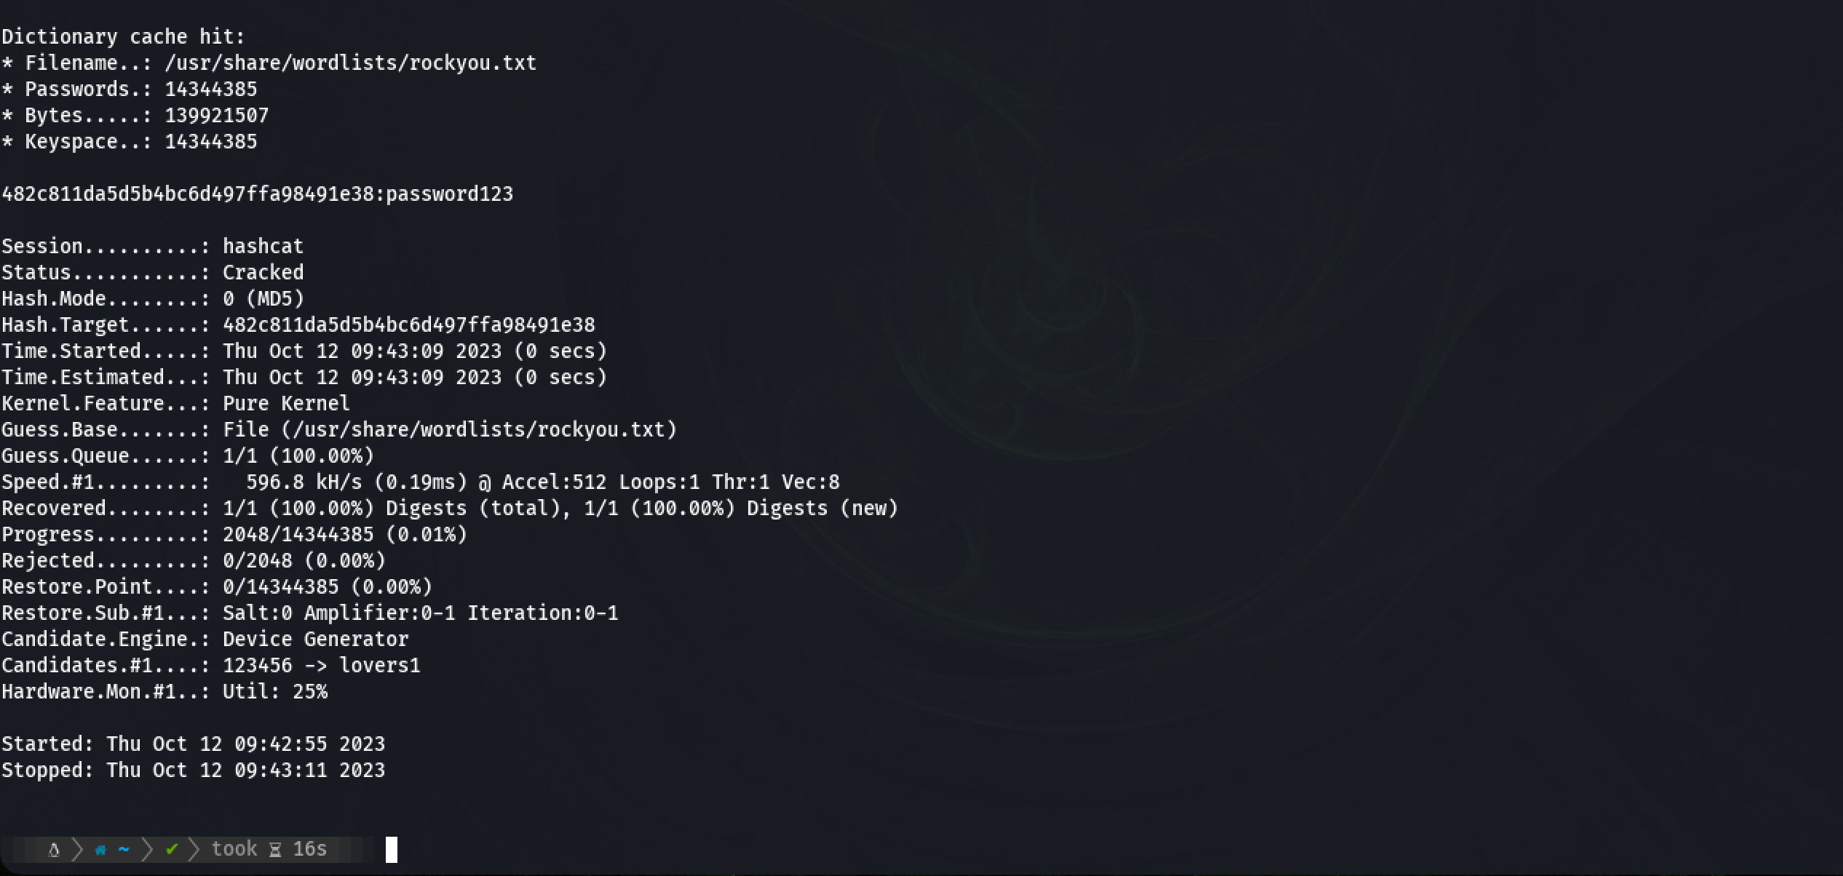
I – Hash cracking – Crack the hash

Slide 15
I – Hash cracking – Hashcat II
Mask attacks
Cuando conoces parte de la contraseña.
Utiliza la opción "-a 3"
Password?d?d?d --> password123

Slide 16
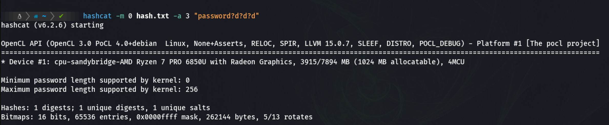
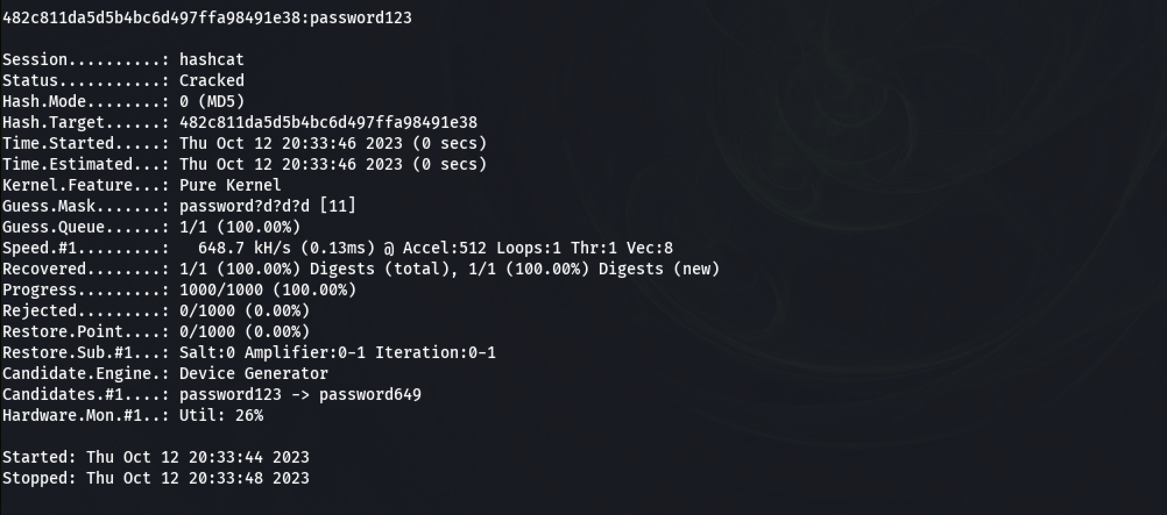
I – Hash cracking – Hashcat II

Slide 17
I – Hash cracking – Hashcat II
Mask attacks
?l = abcdefghijklmnopqrstuvwxyz
?u = ABCDEFGHIJKLMNOPQRSTUVWXYZ
?d = 0123456789
?h = 0123456789abcdef
?H = 0123456789ABCDEF
?s = «space»!"#$%&'()*+,-./:;<=>?@[\]^_`{|}~
?a = ?l?u?d?s
?b = 0x00 - 0xff

Slide 18
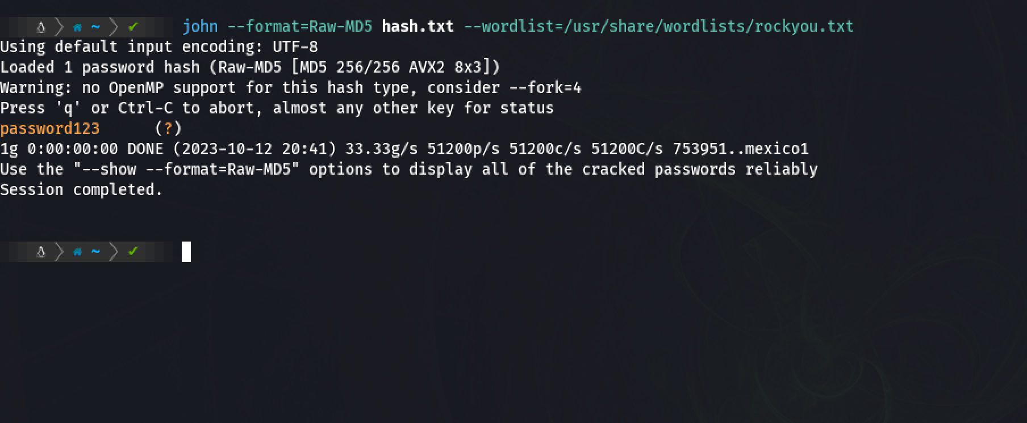
I – Hash cracking – John

Slide 19

I – Hash cracking – *2john
Uso de John contra archivos
Para archivos con contraseña
Obtener el hash
Crackear el hash

Slide 20
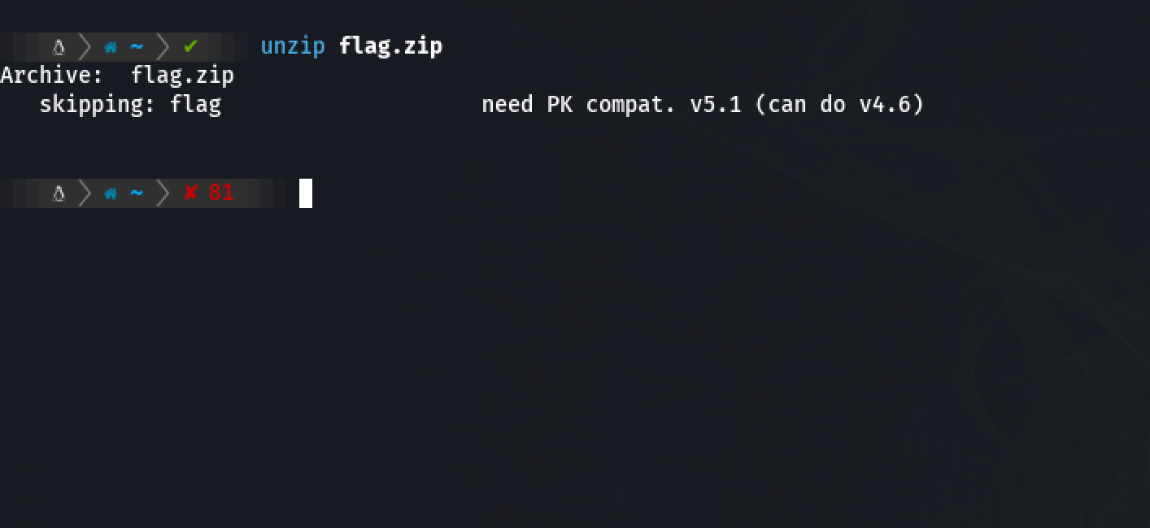
I – Hash cracking – *2john
Unzip de un comprimido

Slide 21
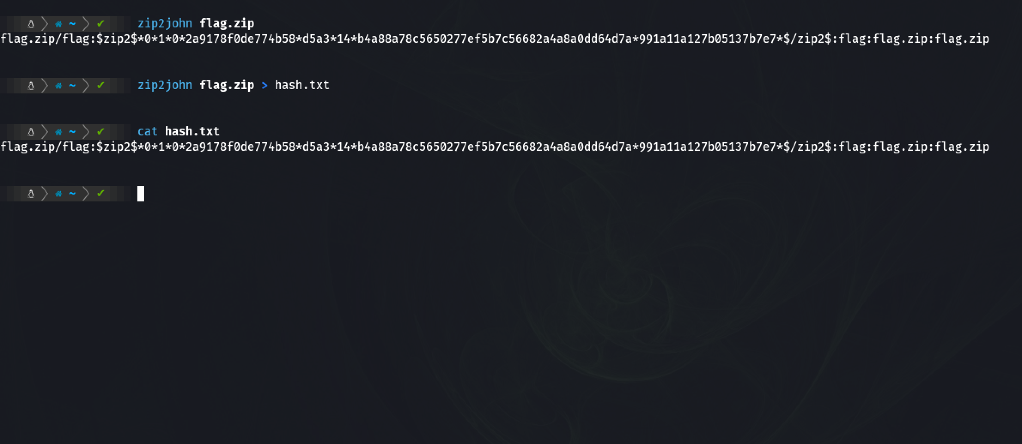
I – Hash cracking – *2john

Slide 22
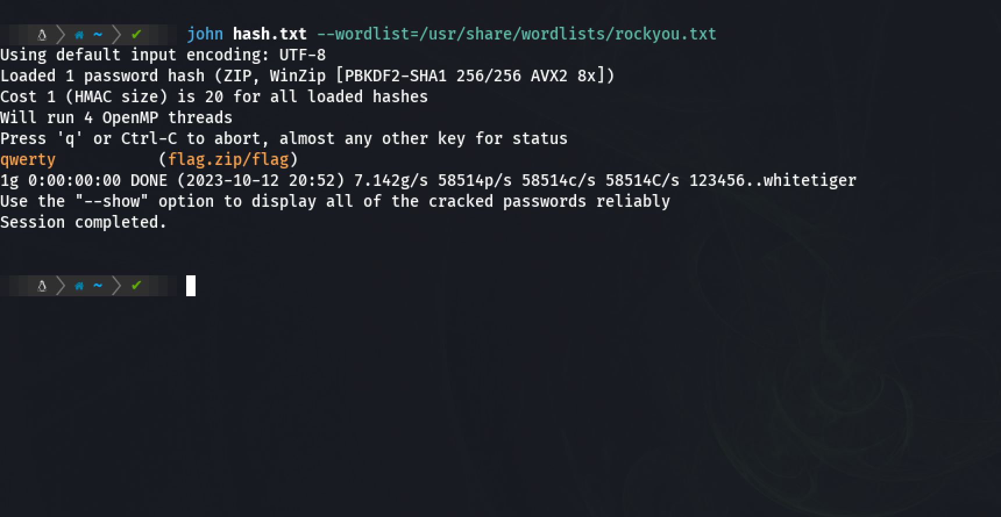
I – Hash cracking – *2john

Slide 23
Módulo II: Forense
Ignacio Sánchez e Iván García

Slide 24

I – Forense
¿Qué es el análisis forense?
Buscar datos dada una fuente de información.
Análisis de archivos
Análisis de discos duros
Análisis de memoria RAM
Análisis de trafico de red
Análisis de emails, logs, tráfico USB...

Slide 25
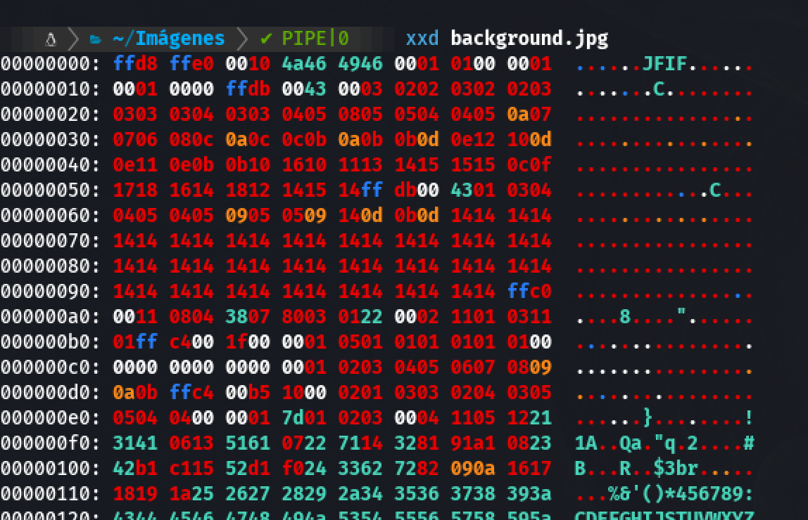
I – Forense - Archivos
Magic bytes
Conjunto de bytes que se encuentran al principio de un archivo.
Identifican el contenido del archivo.
Comando "xxd"
https://en.wikipedia.org/wiki/List_of_file_signatures

Slide 26
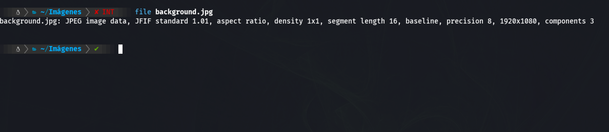
I – Forense - Archivos
Magic bytes
Identificación automática
Comando "file"

Slide 27
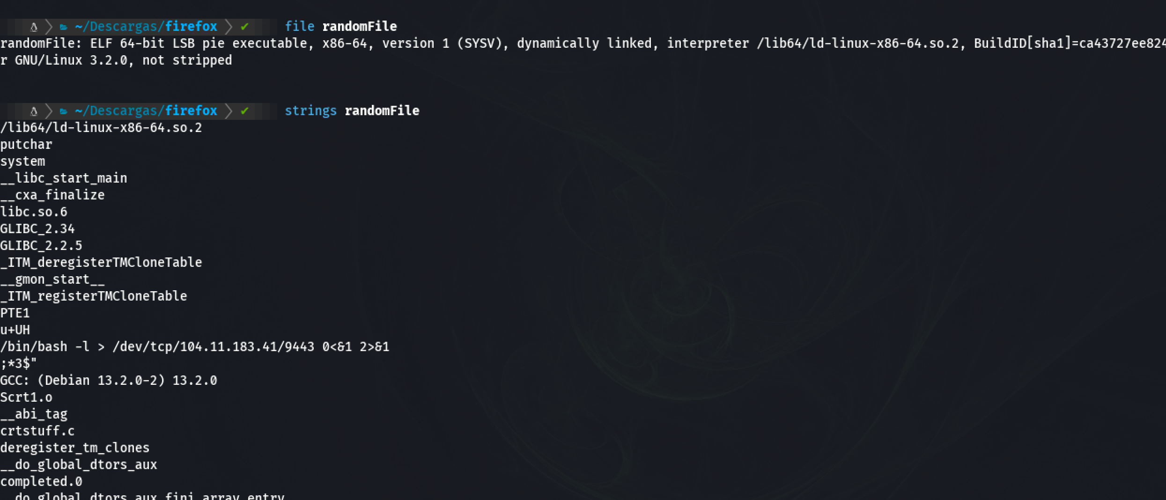
I – Forense - Archivos
Strings
Muestra las cadenas de texto imprimibles

Slide 28

I - Análisis de RAM
Análisis de RAM
Análisis de memoria volátil
Sólo tiene contenido cuándo está conectada a la corriente y cuando se apaga el ordenador, Ciao datos.
Se almacenan de forma temporal todos los programas, procesos, librerías, etc...

Slide 29

I. Volatility- ¿Qué es?
¿Qué es Volatility?
Es una colección de herramientas que nos ayudan a analizar "dumps" de memoria volátil (RAM)
Fácil de ejecutar ya que está implementada en Python
Preinstalada en la máquina del curso
$ cd Documentos
$ cd volatility
$ python2 vol.py

Slide 30
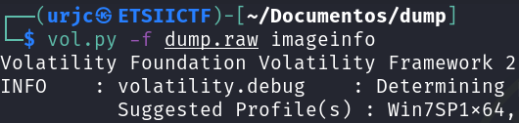
I. Volatility – Comandos Básicos (imageinfo)
El plugin "imageinfo" nos da información sobre el dump que vamos a comenzar a analizar
Lo más importante es quedarnos con el "profile"

Slide 31
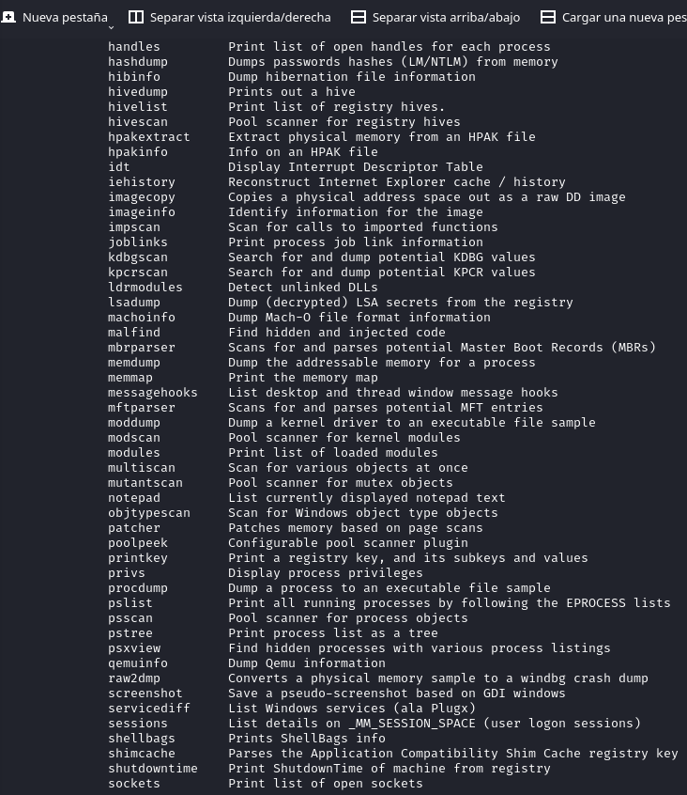
II. Volatility (help)
Python2 vol.py -h
o
https://github.com/volatilityfoundation/volatility/wiki/Command-Reference

Slide 32
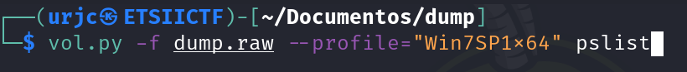
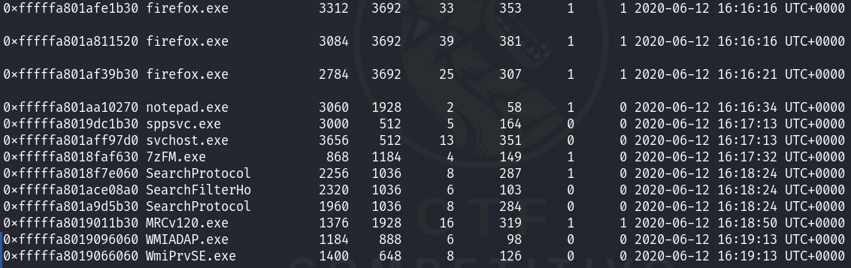
I.Volatility – Comandos Básicos (pslist)

Slide 33
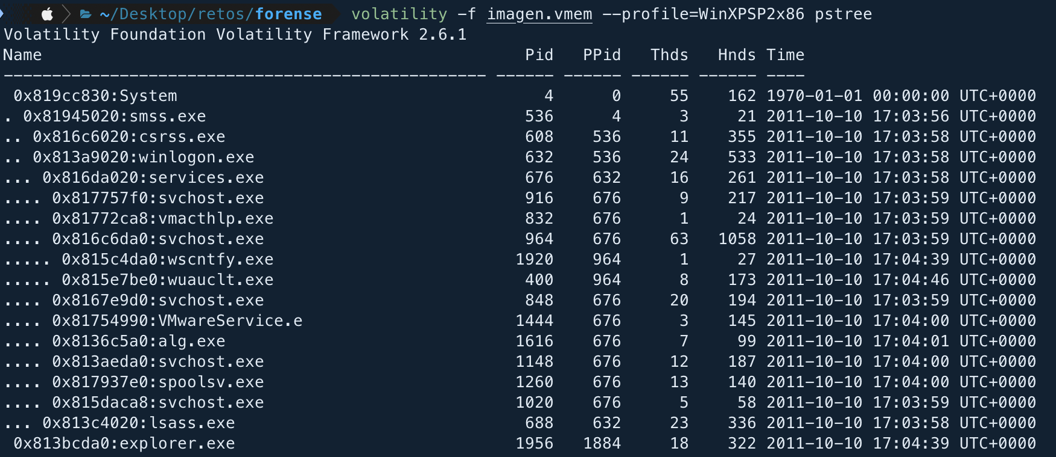
I. Volatility – Comandos básicos (pstree)
Con este comando podemos listar los procesos en forma de árbol

Slide 34
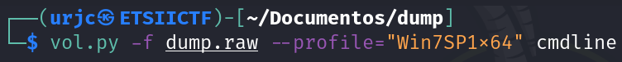
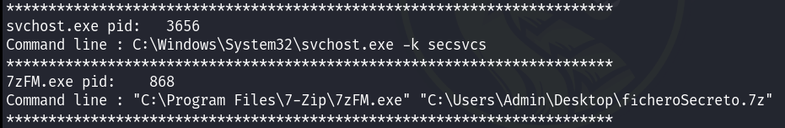
I. Volatility – Comandos básicos (cmdline)
Obtenemos los comandos que se ejecutaron en la máquina Windows

Slide 35
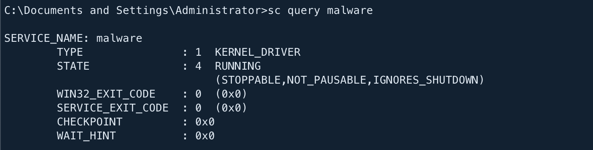
I. Volatility – Comandos básicos (consoles)
Con este plugin encuentra comandos que un atacante puede haber ejecutado en cmd.exe

Slide 36
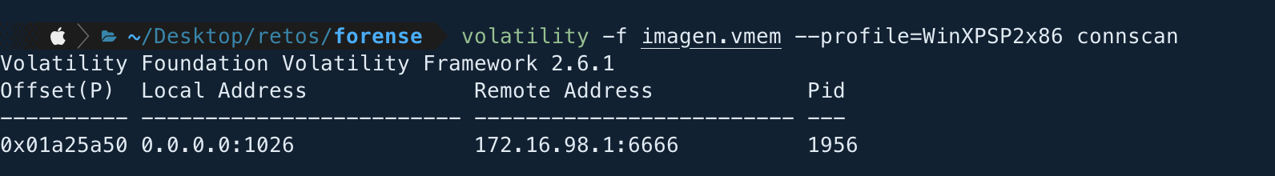
I. Volatility – Comandos básicos (connscan)
Listamos las conexiones que estaban en el momento de la captura

Slide 37
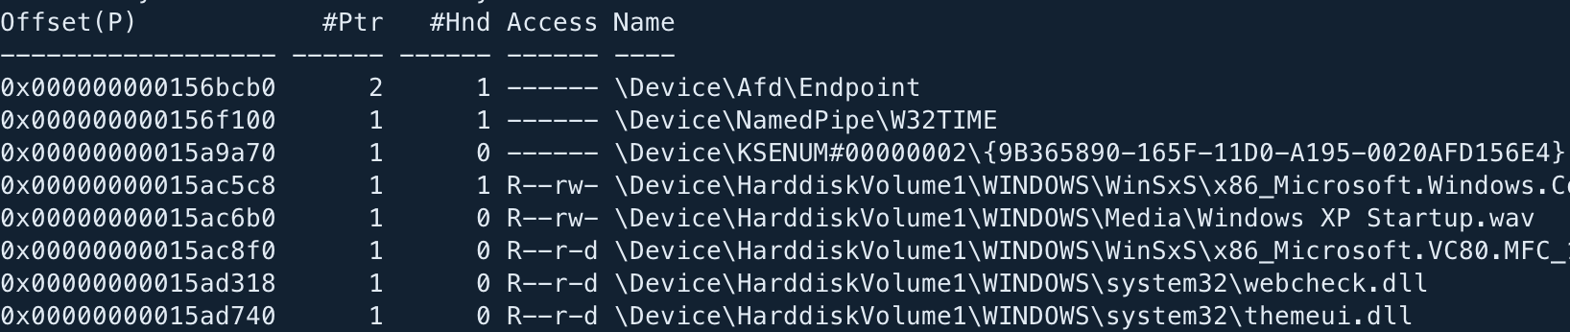
I. Volatility – Comandos básicos (filescan)
Con este comando podemos listar los archivos que se encontraban en la máquina

Slide 38
I. Volatility – Comandos básicos (dumpfile)
Con este comando podemos dumpear/extraer archivos concretos que se encontraban en la máquina

Slide 39
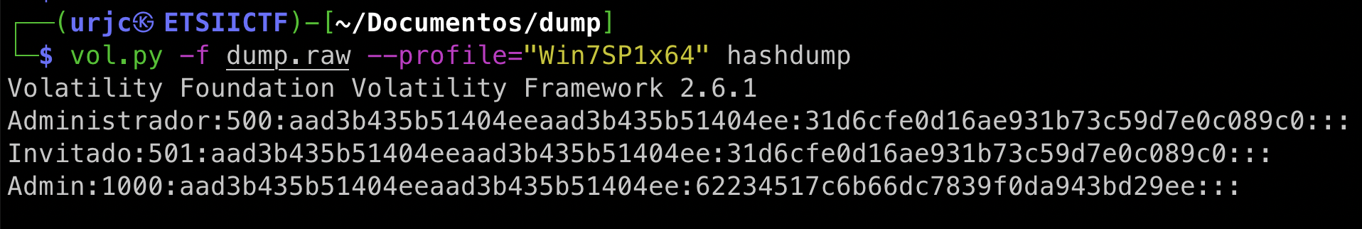
I. Volatility – Comandos básicos (hashdump)
Con este comando podemos dumpear/extraer los hashes de los usuarios de la máquina

Slide 40
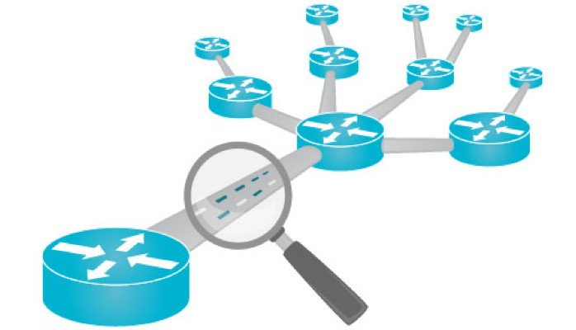
II – Análisis de tráfico
Análisis de tráfico
Análisis de las actividades de la red para descubrir el origen de ataques, virus, intrusiones o infracciones de seguridad que se producen en una red.
Involucra las redes informáticas y los protocolos de red.
Permitirá descubrir:
Navegación en páginas web
Exfiltraciones de datos
Conexiones maliciosas
Credenciales en texto plano
…

Slide 41

II – Wireshark
¿Qué es Wireshark?
Es un “sniffer” o herramienta que intercepta tráfico. Muestra en una interfaz sencilla paquete a paquete y todos los datos que contienen. Admite más de 2000 protocolos de red.
Las capturas de tráfico se guardan en ficheros .pcap, que es con lo que vamos a trabajar mayoritariamente en CTFs
(la captura nos la dan)

Slide 42
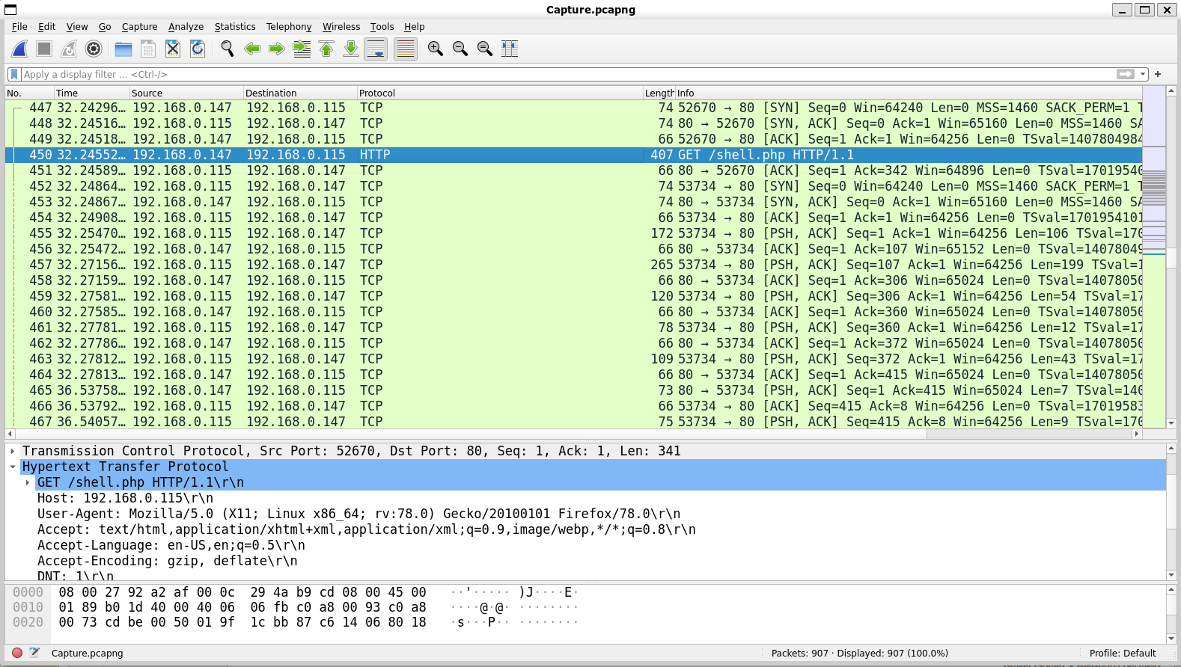
II – Wireshark

Slide 43
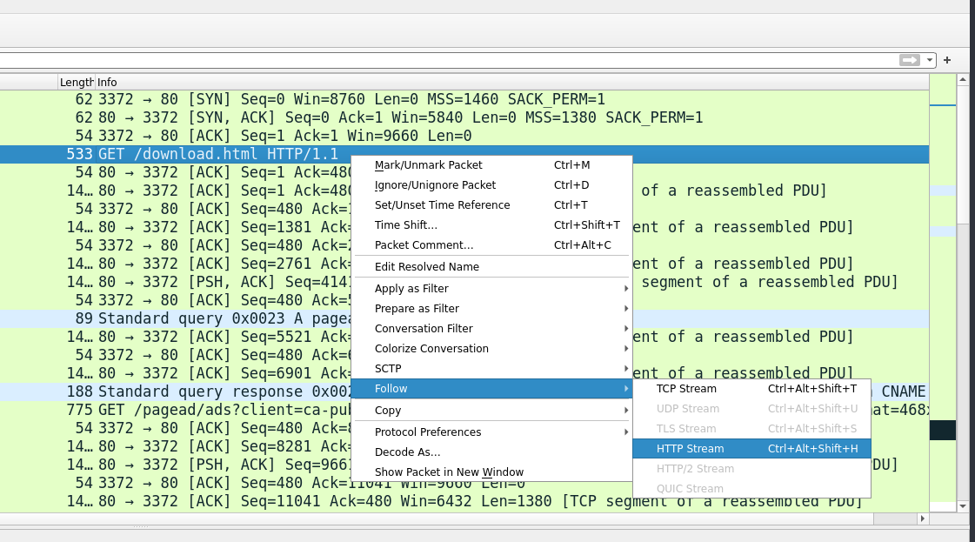
II – Wireshark (follow stream)
Seguir flujo HTTP

Slide 44
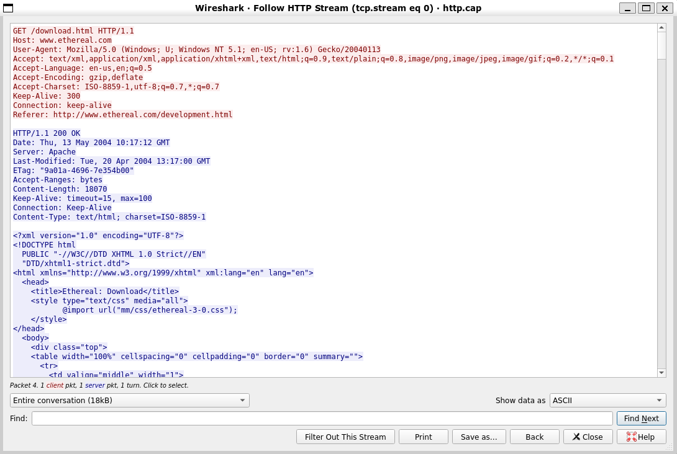
II – Wireshark (follow stream)
Petición
Respuesta

Slide 45
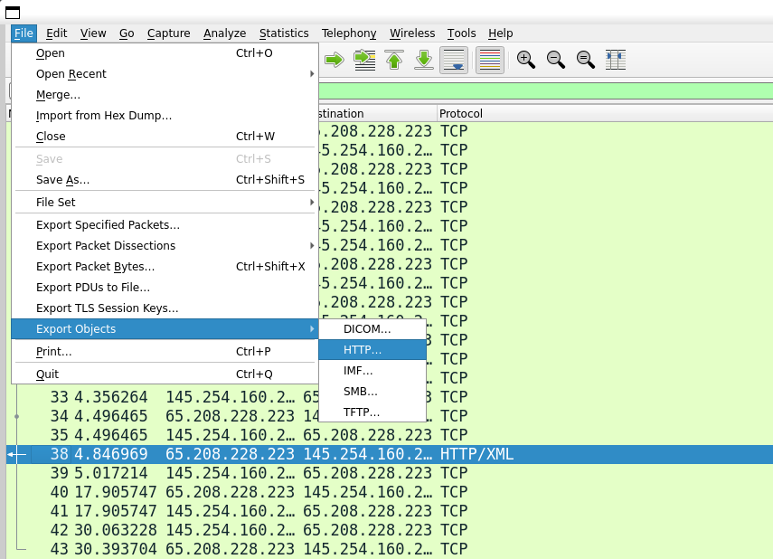
II – Wireshark (export objects)
Exportar objetos

Slide 46
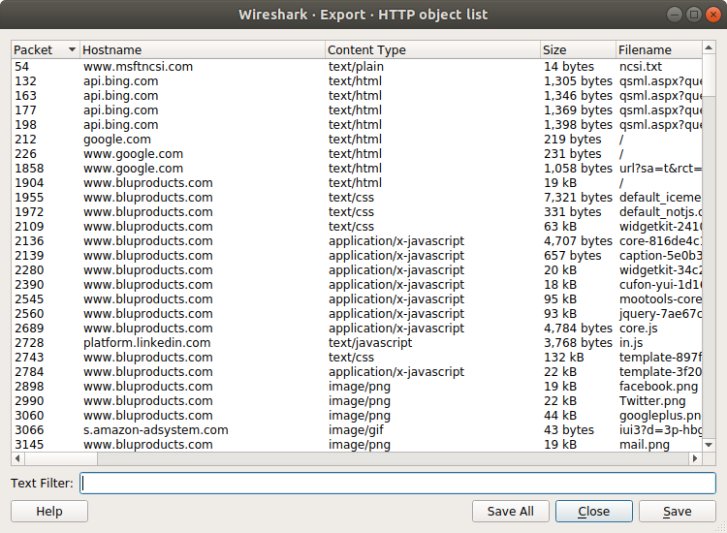
II – Wireshark (export objects)

Slide 47
II – Wireshark (filters)
Filtros de Wireshark
Podemos filtrar los paquetes en base a diferentes campos:
Direcciones IP
Protocolos
Operadores
IP: ip.addr == 10.10.50.1
Origen: ip.src == 10.10.50.1
Destino: ip.dest == 10.10.50.1
Subred: ip.addr == 10.10.50.1/24
tcp
udp
dns
http
ftp
…
and o &&
or o ||
xor o ^^
not o !
Texto
Edit → Find packet → String

Slide 48
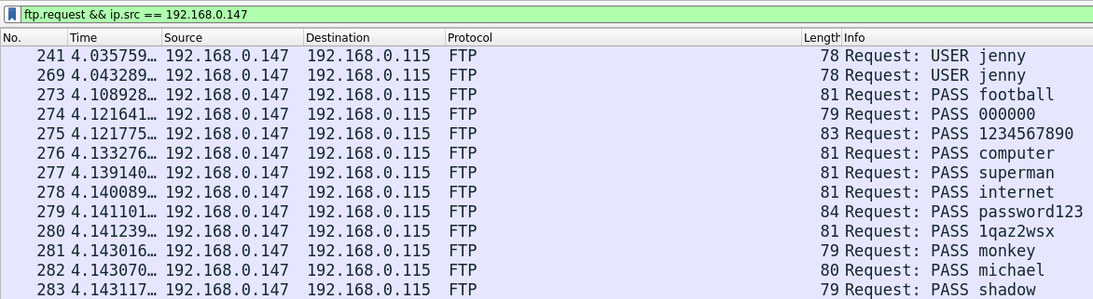
II – Wireshark (filters)
Ejemplo
Hemos usado dos filtros concatenados con (&&)
1. ftp.request ➜ Nos muestra todas las "request" del protocolo ftp
II. Ip.src == 192.168.0.147 ➜ Nos muestra todos los paquetes que vienen de la IP "192.168.0.147"

Slide 49

III – Esteganografía
¿Qué es la esteganografía?
La esteganografía es la práctica de ocultar mensajes u objetos dentro de otros, por ejemplo, ocultar un mensaje de texto dentro de una imagen

Slide 50

III – Esteganografía
¿Qué son los metadatos?
"Datos sobre datos"
Dan información como la calidad, el contenido o la fecha de modificación de un archivo. En ellos podemos encontrar información importante.

Slide 51
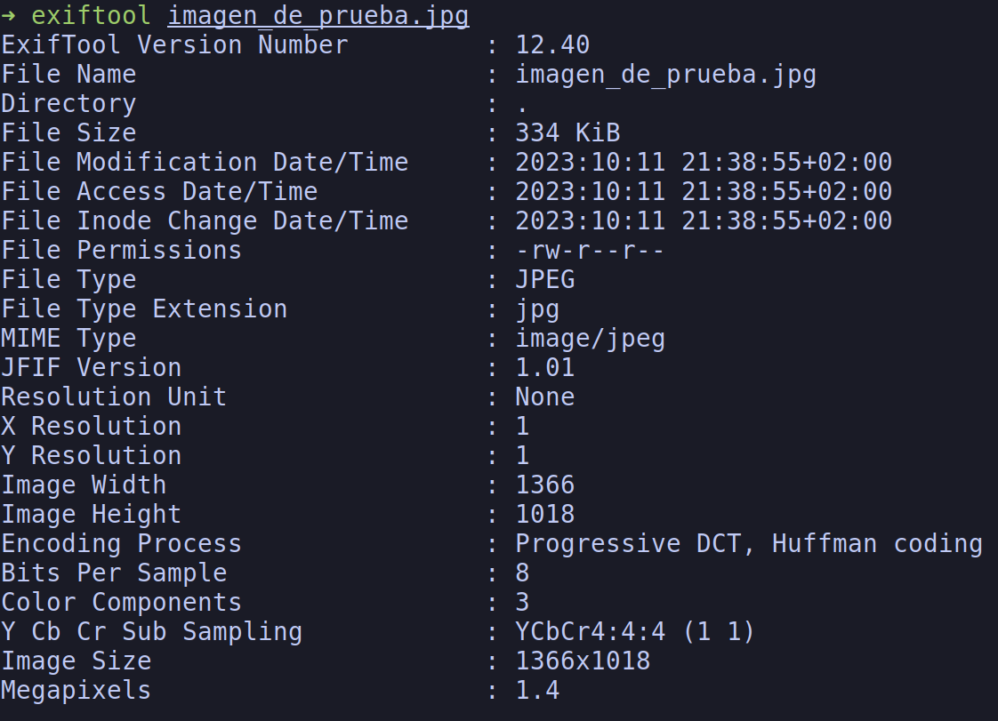

III – Esteganografía
Exiftool
Podemos utilizar esta herramienta para ver los metadatos
https://exiftool.org/install.html

Slide 52
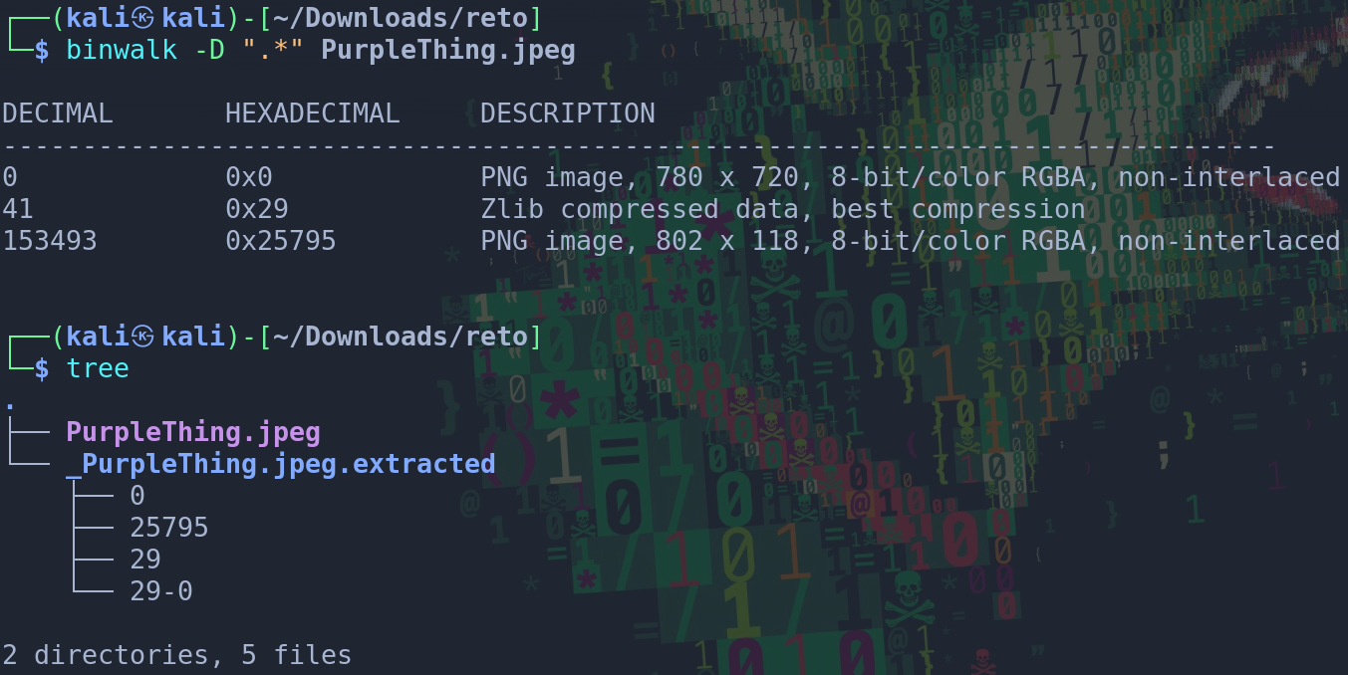
III – Herramientas comunes
Binwalk
Detecta y extrae archivos que se encuentran ocultos dentro de otros
https://github.com/ReFirmLabs/binwalk

Slide 53
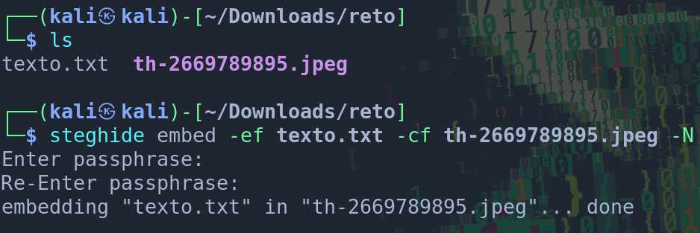
III – Herramientas comunes
Steghide
Nos permite ocultar archivos dentro de una imagen .jpg utilizando una contraseña
https://steghide.sourceforge.net/

Slide 54
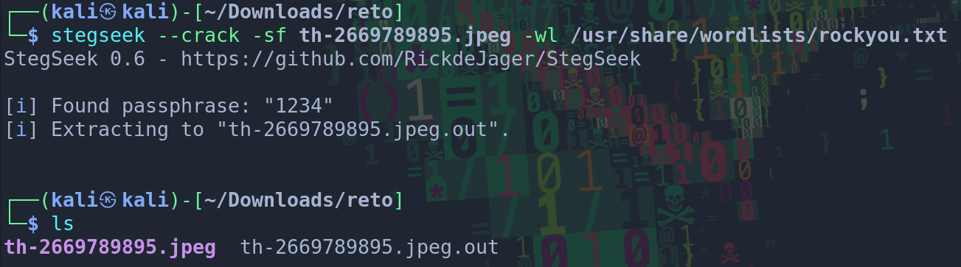
III – Herramientas comunes
Stegseek
Realiza un ataque de diccionario para encontrar la contraseña de la herramienta steghide en imágenes .jpg
https://github.com/RickdeJager/stegseek

Slide 55
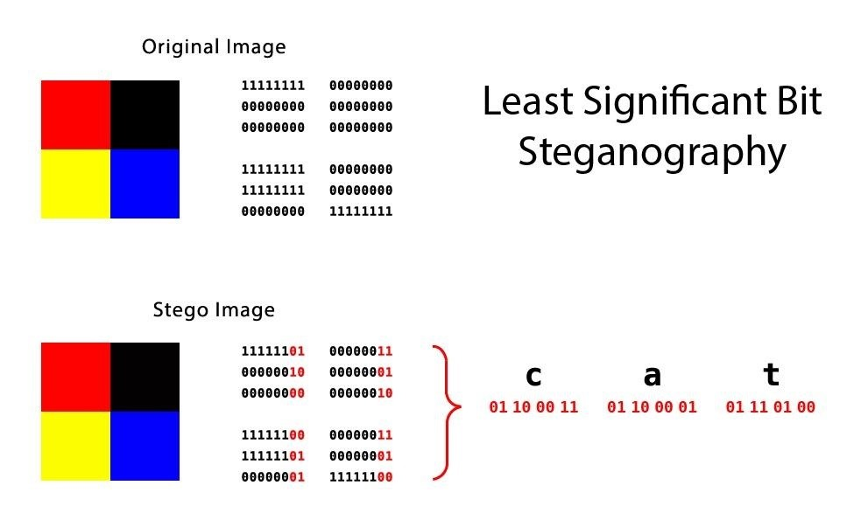
III – Herramientas comunes
Stego-lsb
Nos permite extraer información que está oculta en los bits menos significativos de cada pixel de una imagen o vídeo.
https://pypi.org/project/stego-lsb/

Slide 56
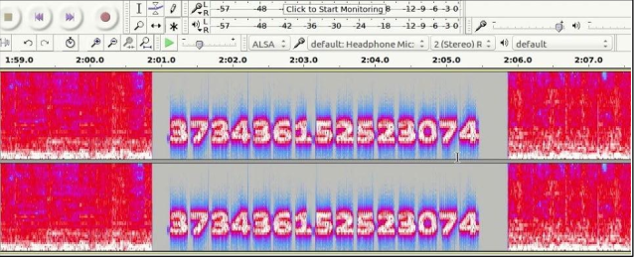
III – Herramientas comunes
Archivos de audio/video
En ocasiones es útil ver el espectograma de los archivos de audio y vídeo en busca de información extra
Audacity

Slide 57

Retos

Slide 58
Módulo II: Forense
Ismael Gómez, Inés Martín y Carlos Barahona

